Slide 1

НАПРЯМИ І ФОРМАТИ ЗДІЙСНЕННЯ БІБЛІОТЕКОЮ ПОЛІТИКИ ПАМ’ЯТІ
Національна бібліотека України імені В. І. Вернадського
Міжнародна наукова конференція «Бібліотека. Наука. Комунікація. Розвиток бібліотечно-інформаційного потенціалу в умовах цифровізації» Секція 1 «Сучасні виклики та завдання бібліотек в умовах цифровізації»
Тетяна Гранчак,
пров. наук. співроб., д-р наук із соціальних комунікацій, професор

Slide 2

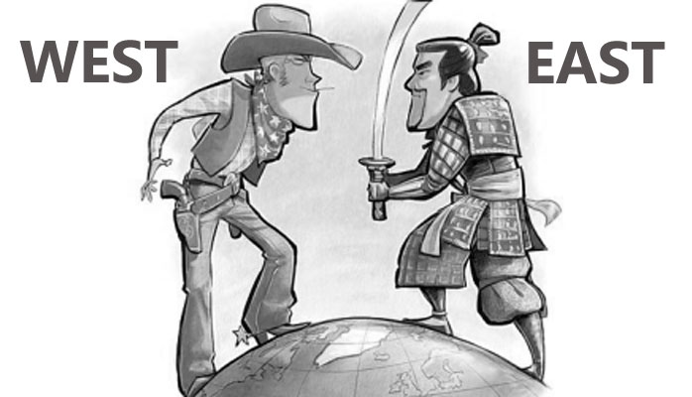
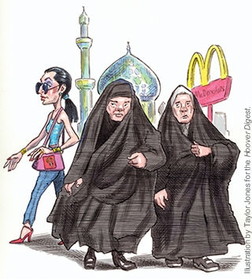

Цивілізаційні суперечності сучасного світу

Slide 3
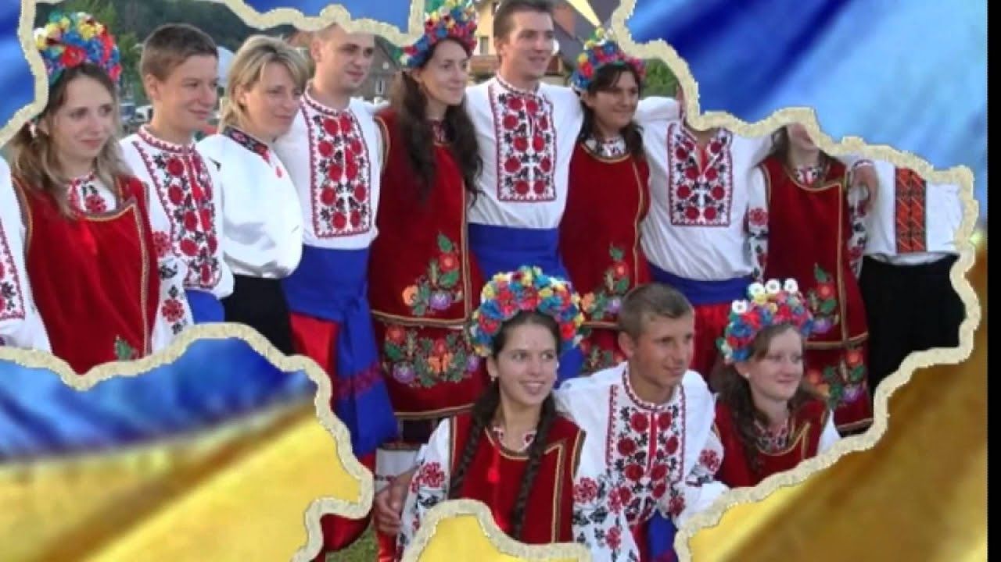
Національна ідентичність
широкий спектр індивідуалізованих та неіндивідуалізованих міжособистісних відносин та історичних ідей, що складає основу самоідентифікації індивідів та груп людей з нацією як самобутньою спільнотою зі своєю історичною територією, мовою, історичною пам’яттю, культурою, міфами, традиціями, предметами поклоніння, національною ідеєю
Л. Нагорна

Slide 4
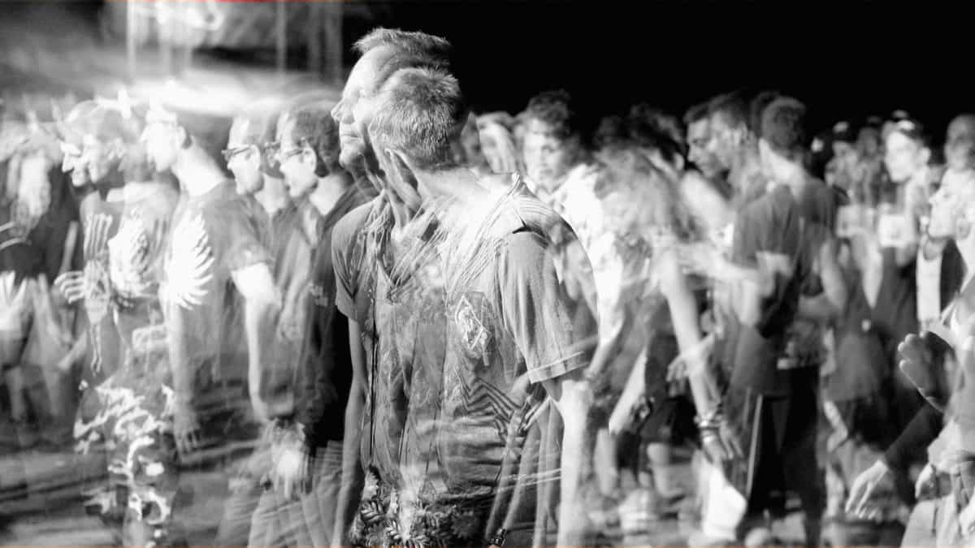


Історична
пам’ять
«генетичний код нації» (О. Трегуб)
«пантеон національної ідентичності»
(Л. Герасименко)

Slide 5
Історична пам’ять
здатність людського розуму зберігати індивідуальний і колективний досвід міжлюдських взаємин і формувати на його підставі уявлення про історію як таку та своє місце в ній
Комунікативна (колективна) пам’ять
соціальний конструкт, який відповідні спільноти і групи творять та зберігають з метою тлумачення минулих і сучасних подій
(три покоління)
Культурна пам’ять
реконструюється / конструюється лише через певні тексти, образи, постаті, пам’ятники тощо та через відповідну інституційну комунікацію

Slide 6
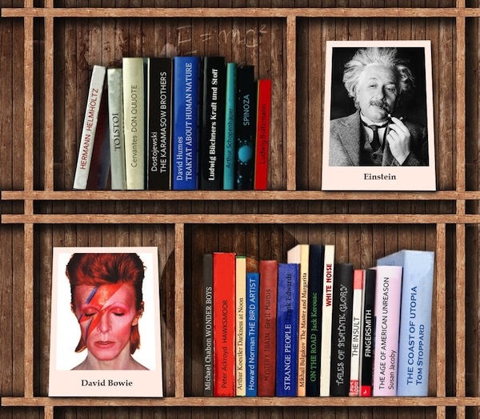
Бібліотека –
інформаційно-комунікаційна інституція пам’яті
меморіальна
функції
кумулятивна
інформаційна
комунікаційна

Slide 7
Збирання і зберігання документованої історико-культурної спадщини, книжкових пам’яток, рукописних документів, ресурсів інших форматів, що містять інформацію, яка є духовним надбанням народу України, відображає його цінності, історію, культуру, традиції, процес державотворення;
просування національної книги і читання;
формування краєзнавчих фондів;
збереження і представлення документованої історико-культурної спадщини у цифровому форматі;
бібліографічна діяльність (національна бібліографія);
наукові дослідження документованої історико-культурної спадщини;
аналітичні дослідження інформаційних ресурсів, що відображають процес державотворення в Україні,
соціокультурна діяльність.

Slide 8
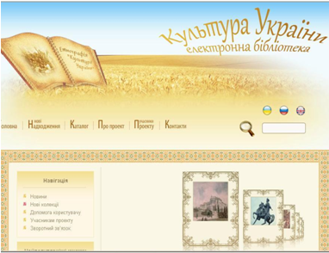
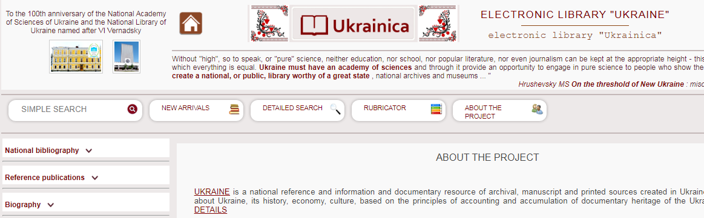
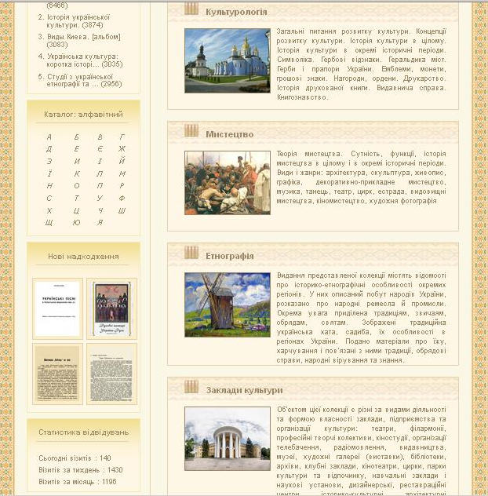
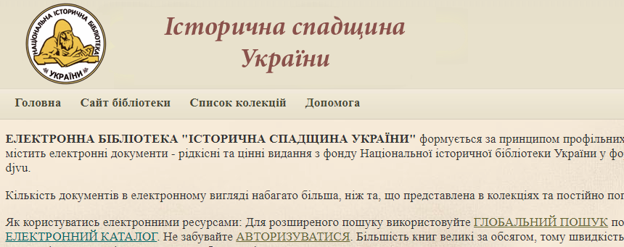
Електронна бібліотека “Україніка”
Електронна бібліотека “Культура України”
Електронна бібліотека “Історична спадщина України”

Slide 9
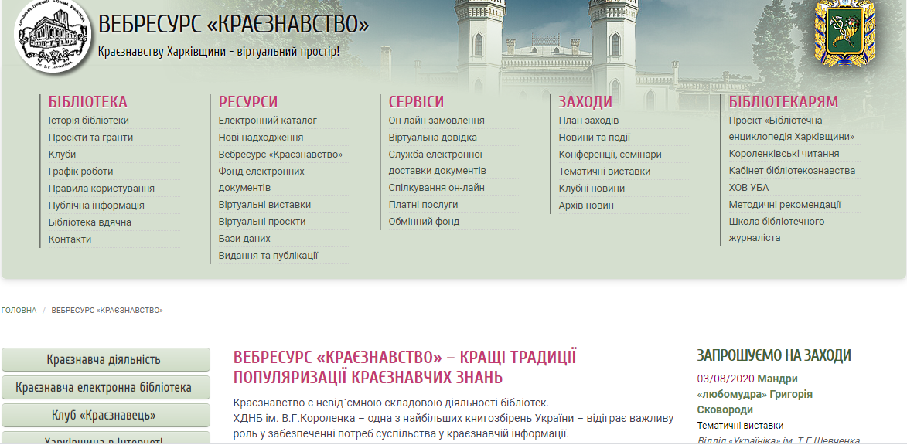
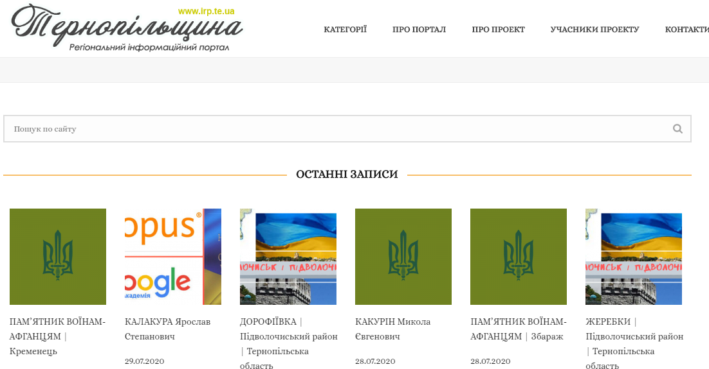
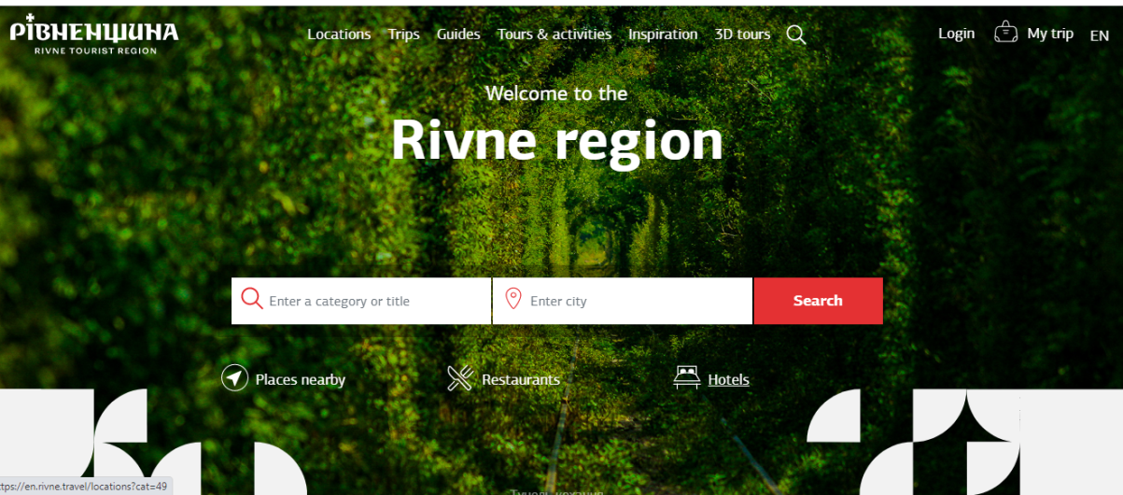
Веб-ресурс “Краєзнавство” (Харківська державна наукова бібліотека ім. В. Г. Короленка)
“Тернопільщина” регіональний інформаційний портал
(Тернопільська обласна універсальна наукова бібліотека)
Сайт «Рівненщина туристична» регіональний інформаційний туристичний портал (Рівненська обласна універсальна наукова бібліотека)

Slide 10
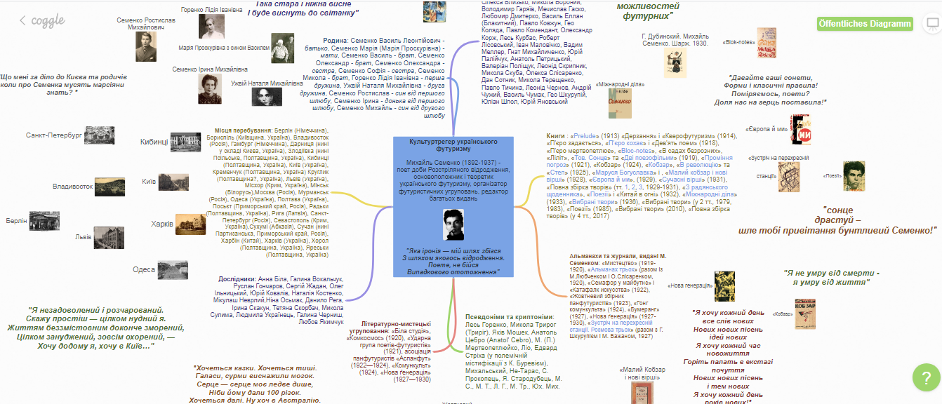
«КУЛЬТУРТРЕГЕР УКРАЇНСЬКОГО ФУТУРИЗМУ»
Ментальна карта надає основні відомості про засновника і теоретика українського футуризму М. В. Семенка, значна частина життя якого була пов'язана з Харковом. Сервіс надає можливість переходу до повних текстів 17 видань творів поета..

Slide 11
Участь бібліотек у формуванні і збереженні історичної пам’яті
візуальий
усний
змішаний
виставки
жива газета
зустрічі
бібліографічні
продукти
жива бібліотека
презентації
аналітичні матеріали
усна історія
конкурси, квести
наукові публікації
анті лекція
тренінги
контент веб-сайту
наукові форуми
Контент соціальних медіа
формати і форми

Slide 12


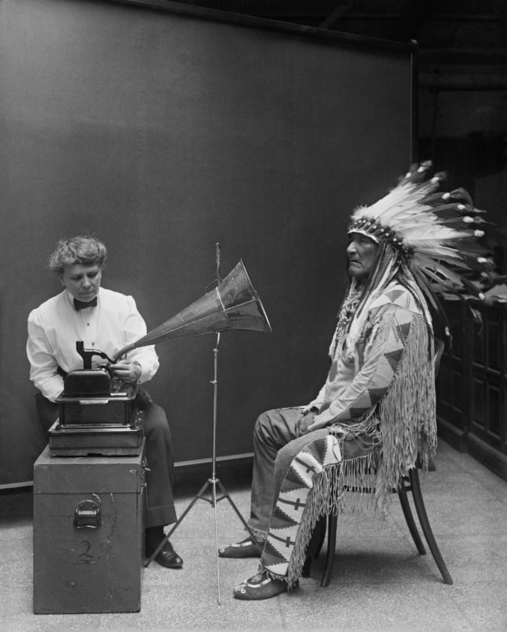
Усний формат
“Усна історія” - фіксація, систематизація, збереження і інтерпретація інформації історичного значення

Slide 13

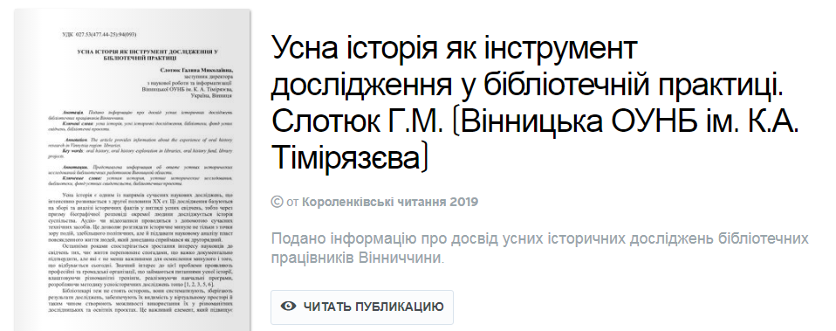

Slide 14
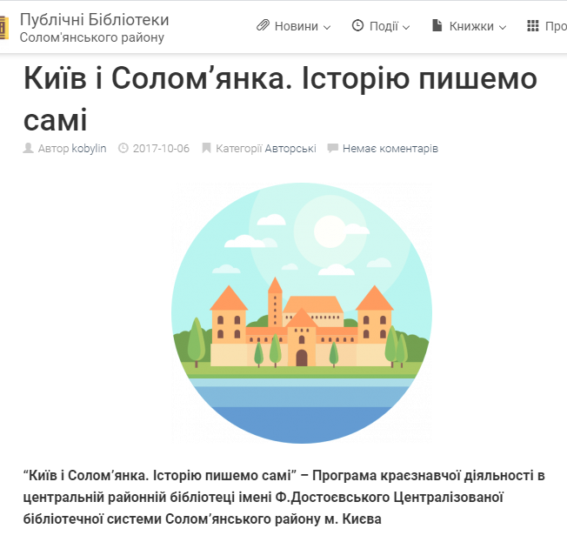
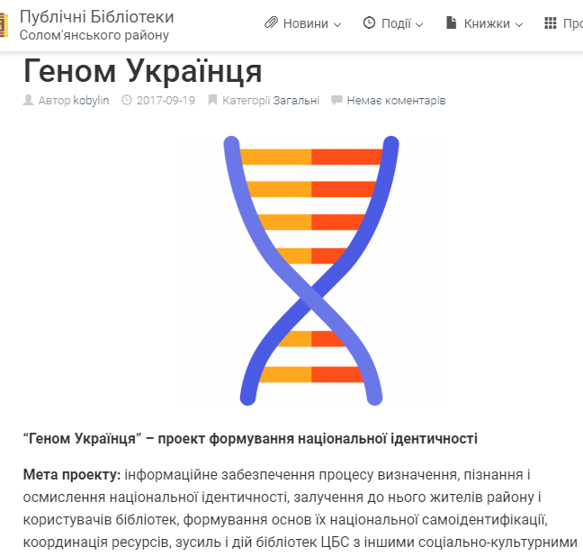
“Київ і Солом’янка.
Історію пишемо самі”
“Геном українця”
Програма краєзнавчої активності центральної районної бібліотеки
ім. Ф. Достоєвського (Централізована бібліотечна система Солом’янського району Києва)
Публічні бібліотеки Солом’янського району (Київ)

Slide 15
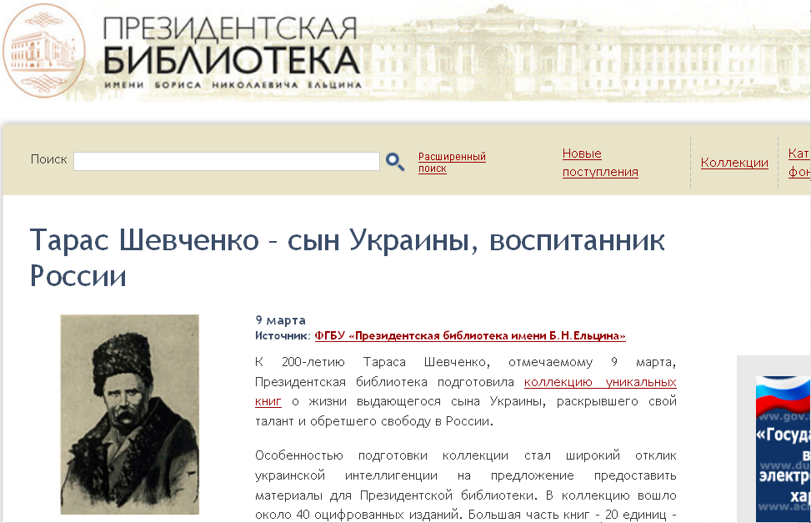

Slide 16
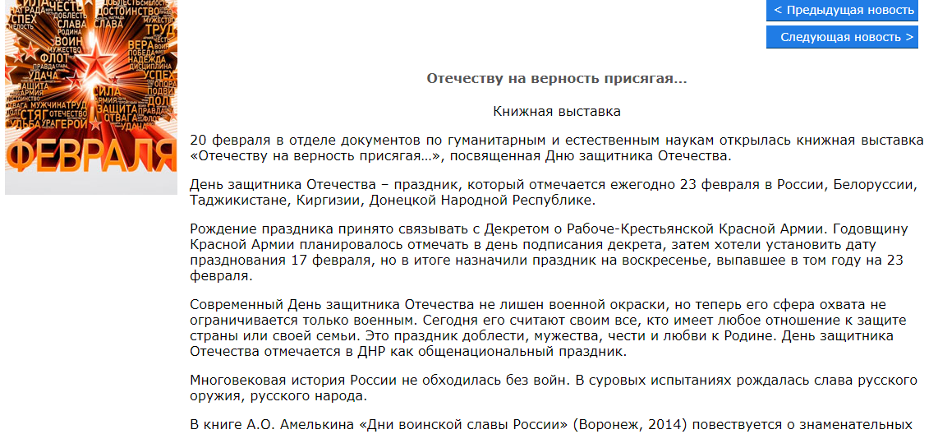
Донецька бібліотека імені Н. К. Крупської

Slide 17


The Ukrainian Institute
of National Memory
The Ukrainian Library Association

Slide 18
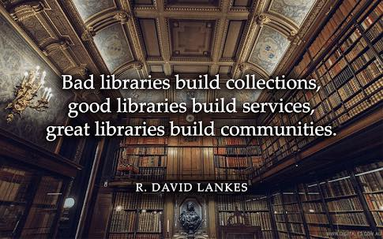

Slide 19
Дякую за увагу!

